Slide 1

GRUPO ASSISTENCIAL ESPÍRITA “A candeia”

Slide 2
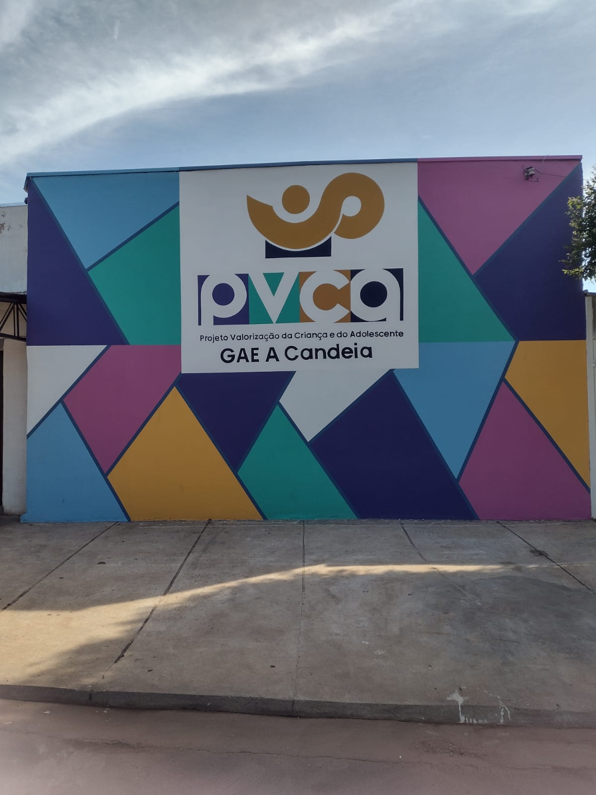
Projeto valorização da criança e do adolescente (pvca)

Slide 3
O Grupo Assistencial Espírita “A Candeia” é uma entidade filantrópica, cultural, educacional e esportiva que tem como finalidade atender crianças de 7 a 12 anos, sem discriminação de raça, cor, sexo ou religião, contribuindo de maneira incisiva na promoção social da criança e adolescente residentes em Três Lagoas – MS.
Em 1996 o Grupo iniciou um projeto chamado PVCA (Projeto Valorização da Criança e do Adolescente), tendo como objetivo acolher crianças e adolescentes em vulnerabilidade social.

Slide 4

OBJETIVOS
Atender crianças, adolescentes e famílias expostas a situações de vulnerabilidade social.
Atuar como um instrumento social, especialmente com o foco na promoção da qualidade de vida, prevenção da criminalidade e da violência, através de um conjunto estruturado de políticas privadas voltadas para a inclusão social, integração e mobilização comunitária. Esse conjunto de ações tem como eixo principais a defesa da vida, o respeito a cidadania e a garantia dos direitos fundamentais das crianças e adolescentes.

Slide 5
Publico alvo
Atender crianças e adolescentes de 7 a 12 anos, residentes no bairro Vila Piloto e adjacências, nos horários contrário ao escolar.
Horário de funcionamento do Projeto é de segunda a sexta feiras, das 7:00 ás 11:00 e das 13:00 as 17:00 horas
Atendemos regularmente matriculados sessenta crianças.

Slide 6
Os serviços
A unidade oferece:
  Alimentação (duas no período da manhã e duas no período da tarde);
  Apoio pedagógico (atividades lúdicas, leitura, auxílio nas tarefas).
  Apoio Cultural e esportivos.
  Palestras educativas (orientação sobre assuntos relevantes para a construção da cidadania);
  Recreação;
  Apoio às famílias das crianças por meio da Assistente Social;

Slide 7
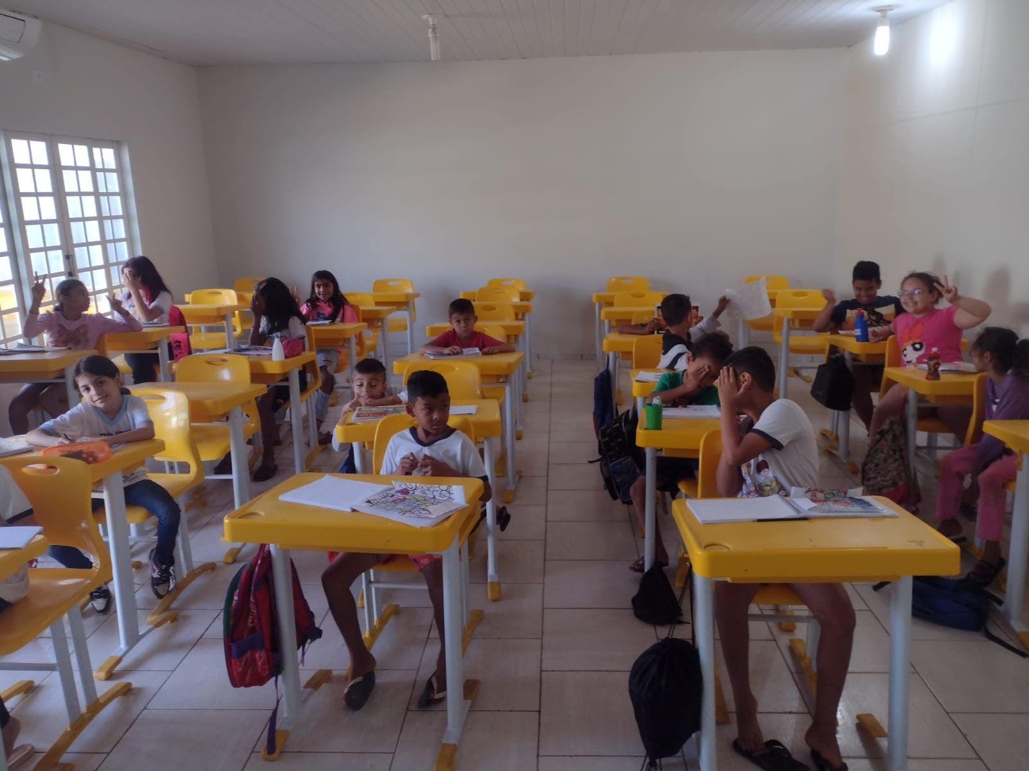
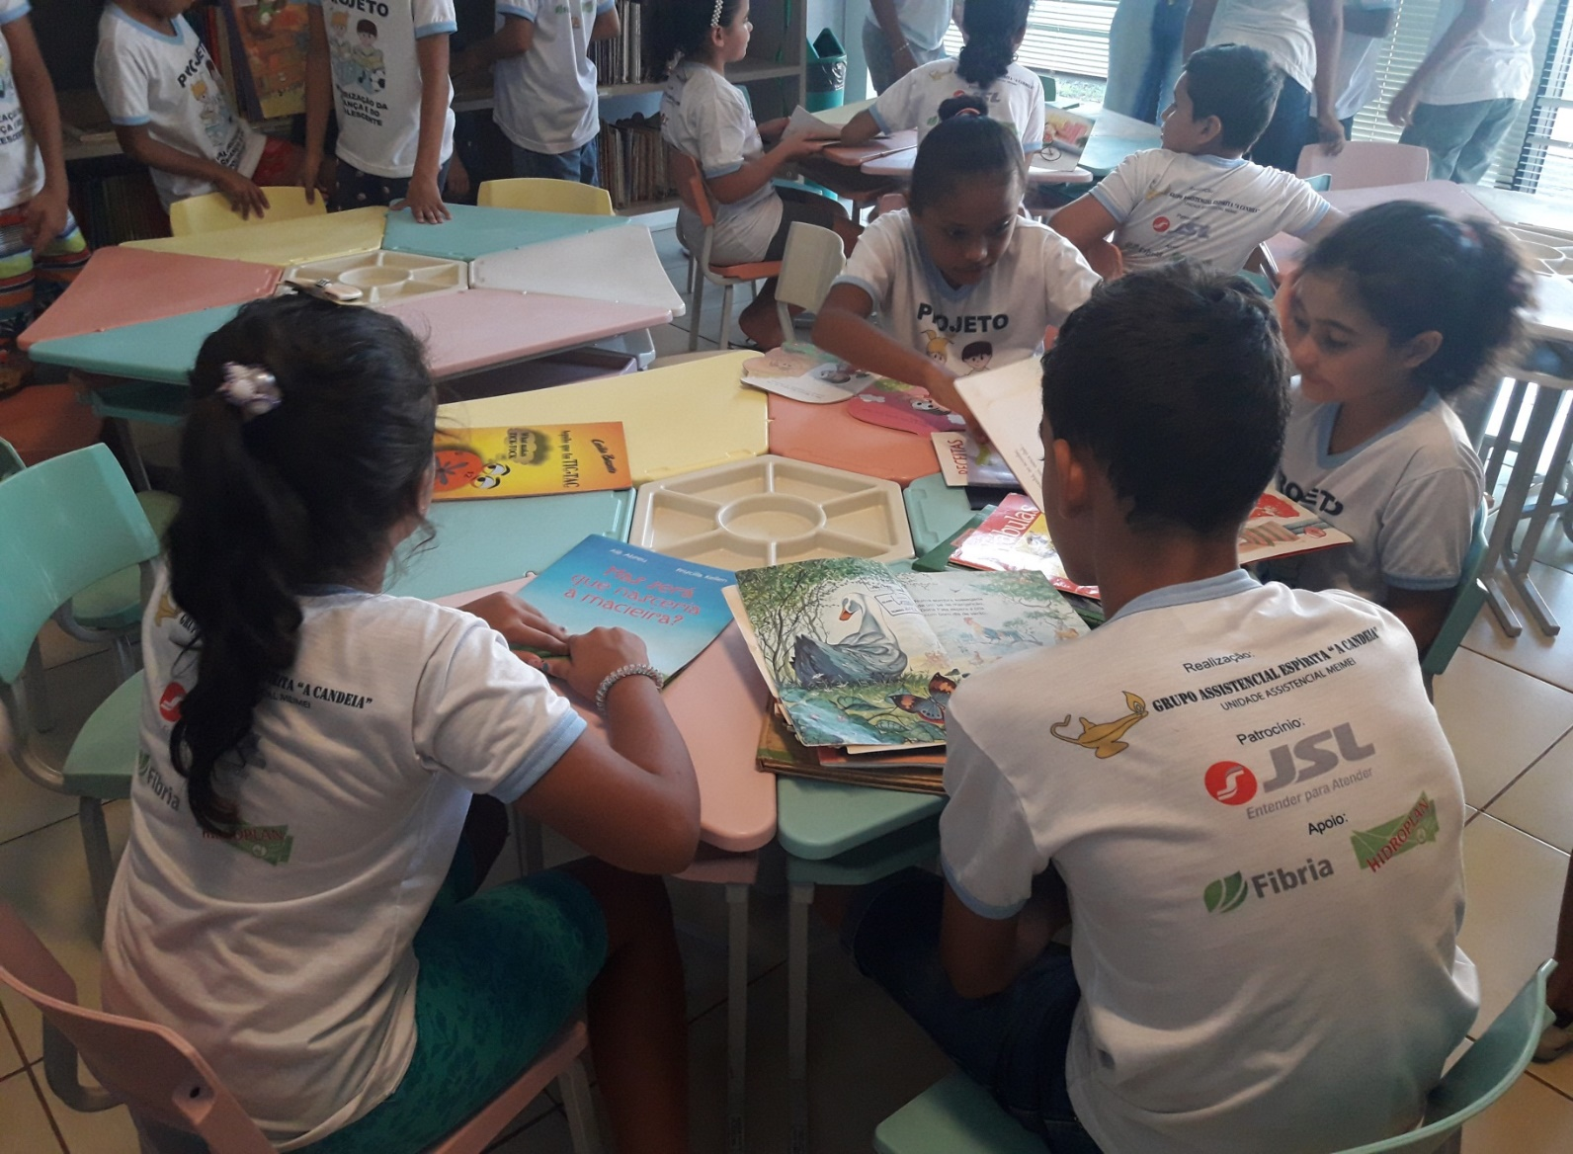
APOIO PEDAGÓGICO
Auxiliar a criança ou adolescente a realizar suas atividades e trabalhos escolares, tirando suas duvidas em relação às matérias do ensino regular, auxiliando no desenvolvimento e desempenho educacional.

Slide 8
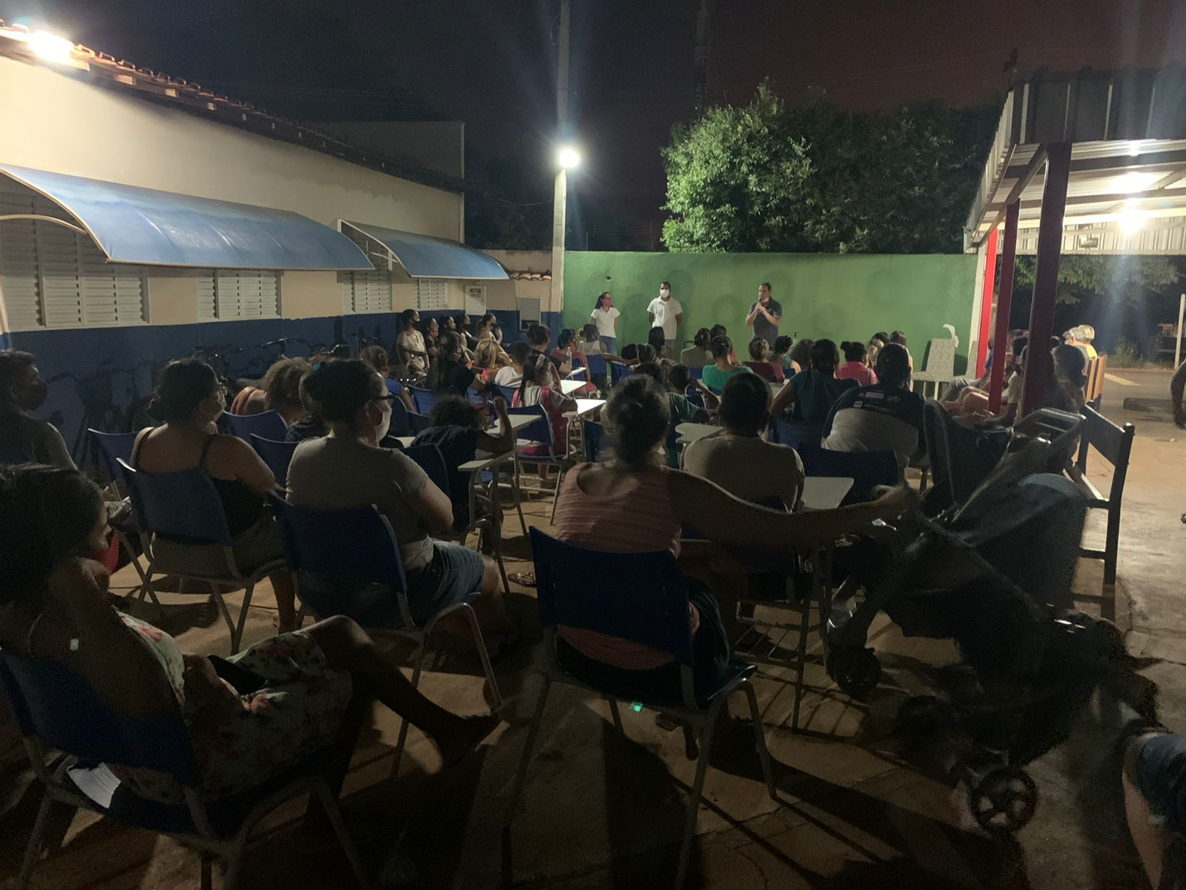
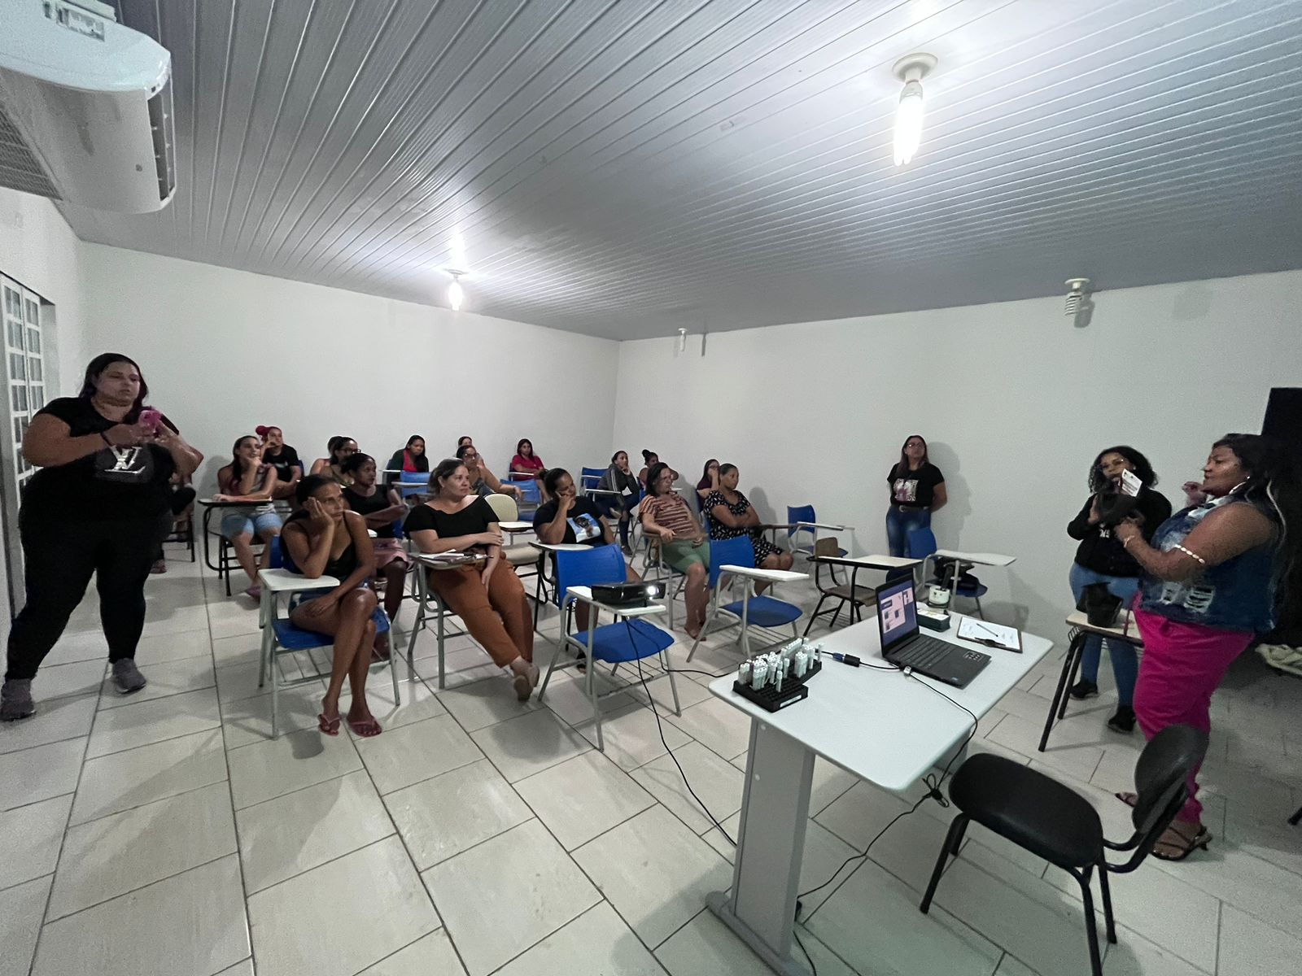
APOIO SÓCIO FAMILIAR
Visa atender as demandas de crianças, adolescentes e famílias, promovendo orientações, encaminhamentos e desenvolvendo serviços de convivência visando a prevenção de riscos ou vulnerabilidades sociais.

Slide 9

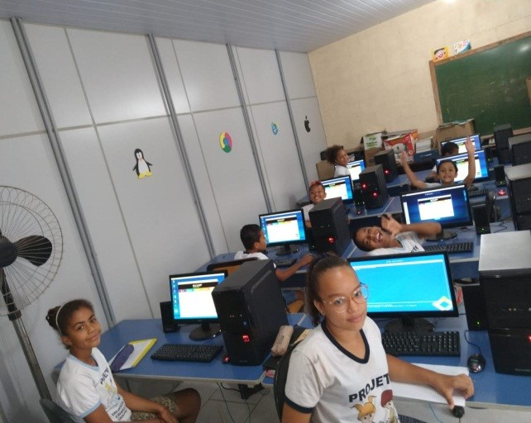
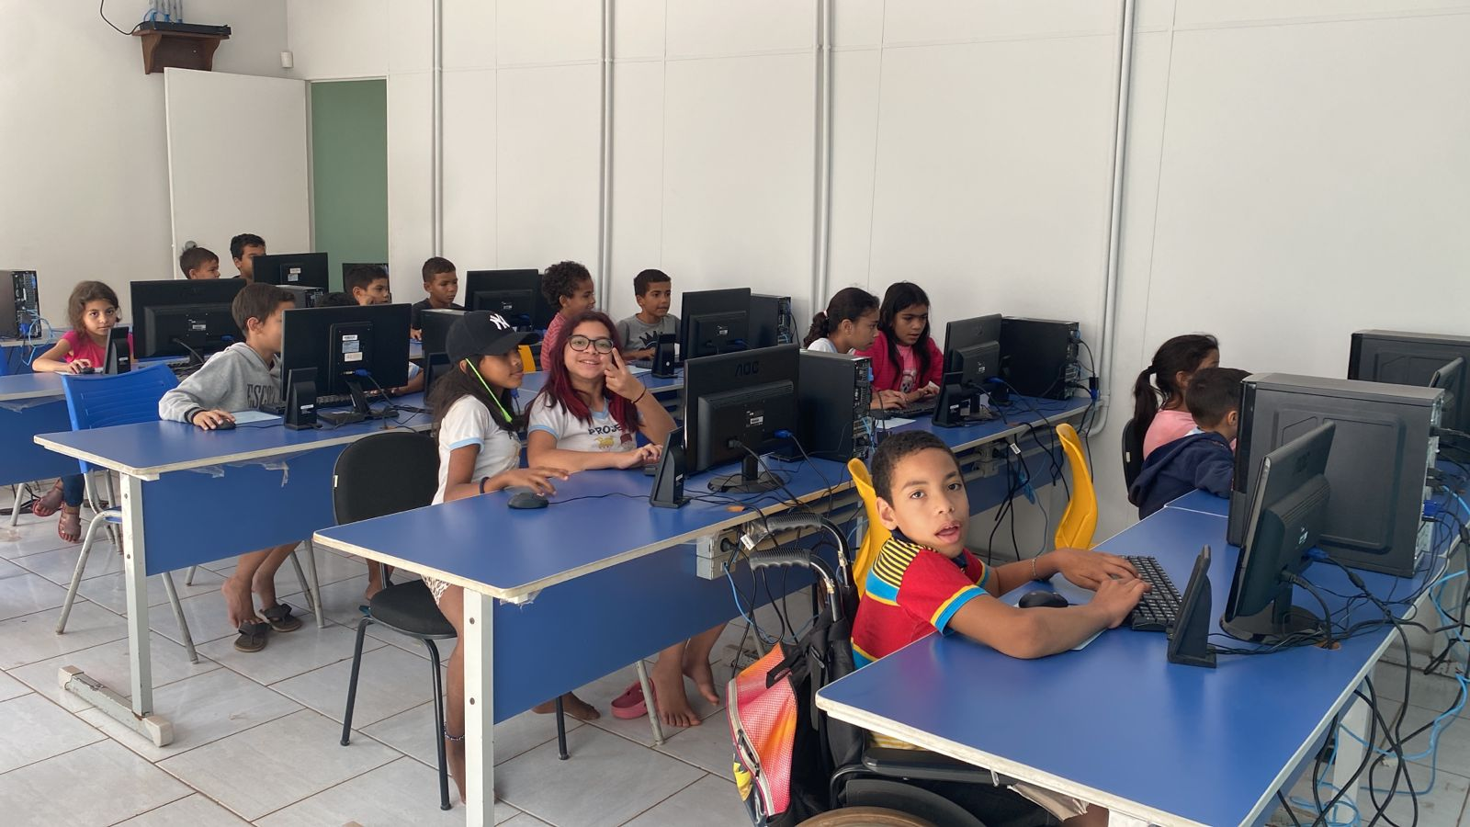
APOIO CULTURAL
Possui o objetivo de instigar os jovens a posicionar-se, expressar-se, ser autor da própria voz, compartilhando histórias e conquistando autonomia na busca do conhecimento.

Slide 10
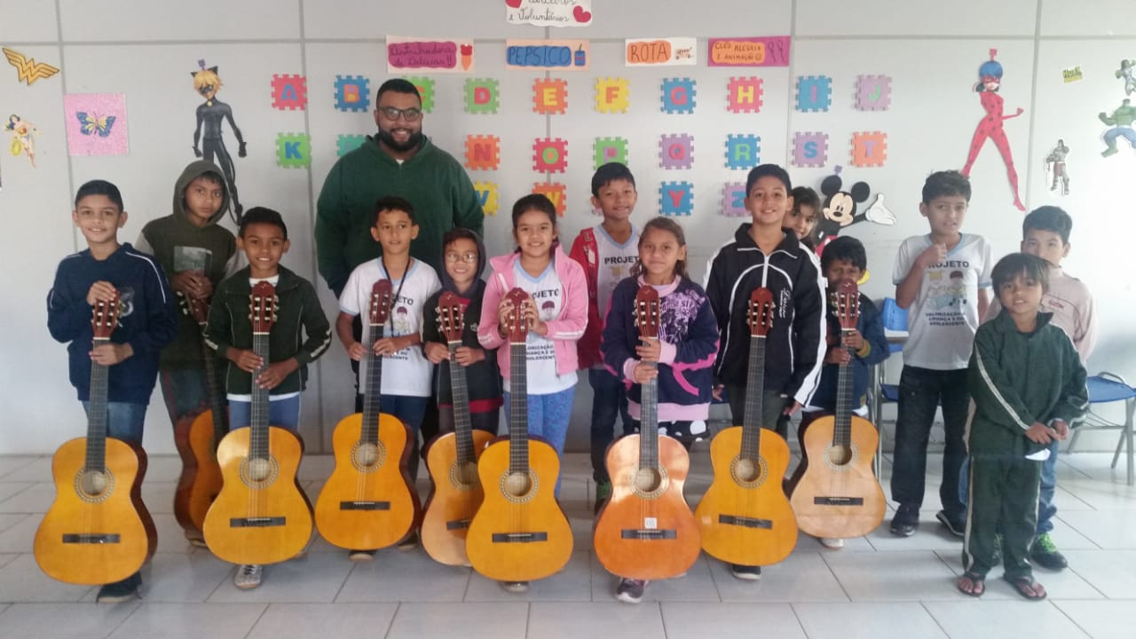
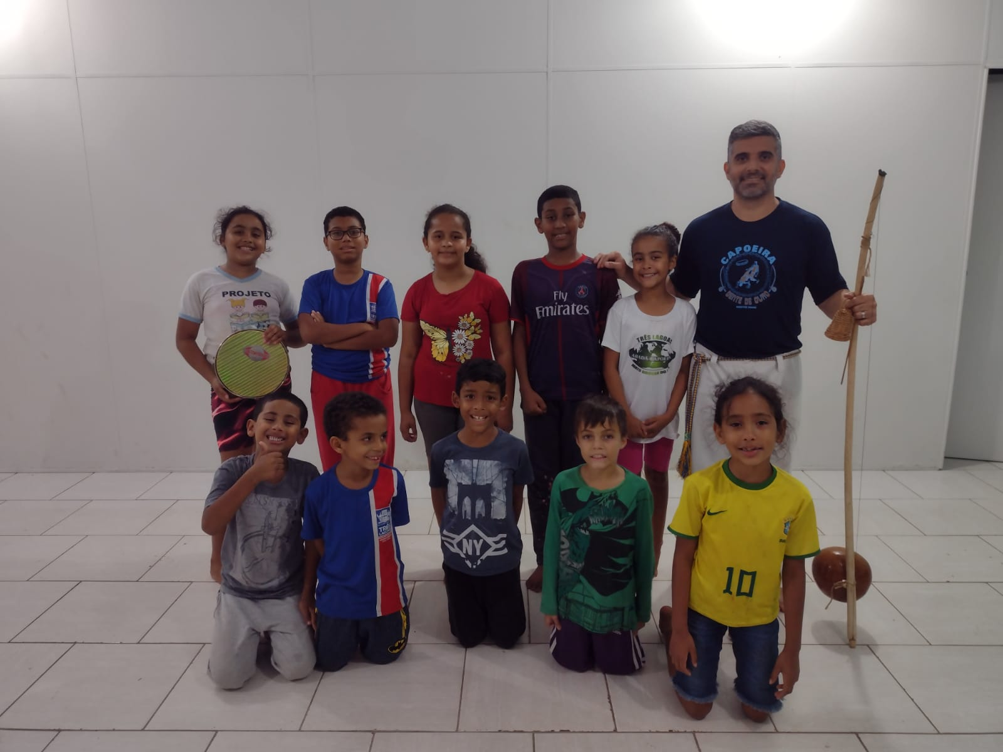
Aulas de capoeira
Proporcionar o conhecimento de musicalização, instrumentalização e dança tem como objetivo também desenvolver a coordenação motora dos alunos, desenvolver a flexibilidade e o crescimento cognitivo e afetivo.

Slide 11
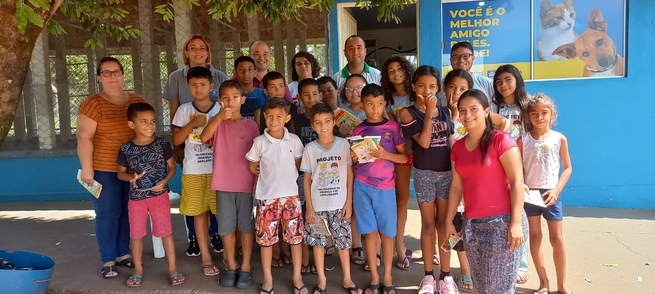
RECREAÇÃO E PASSEIO
São organizados passeios temáticos de acordo com um evento ou data comemorativa, bem como visitas a instituições e lugares turísticos.

Slide 12
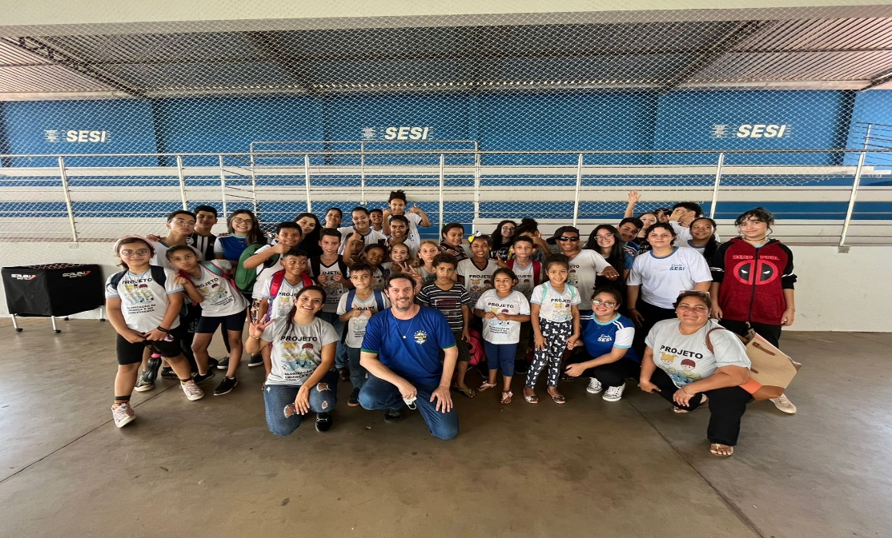
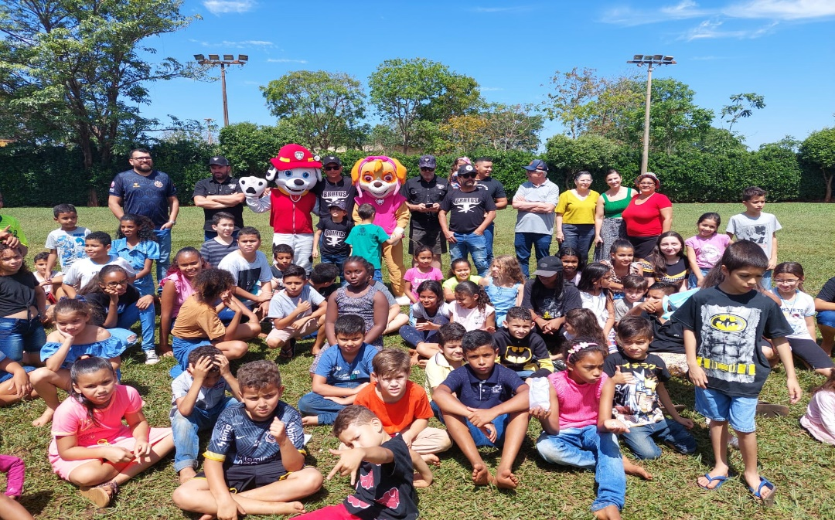
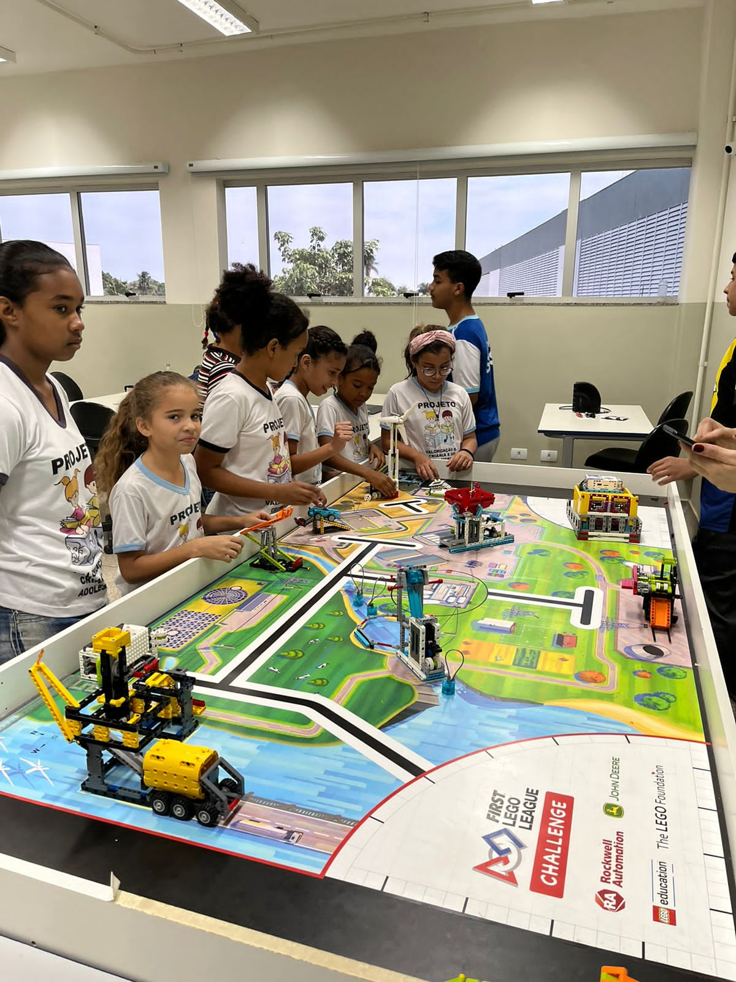
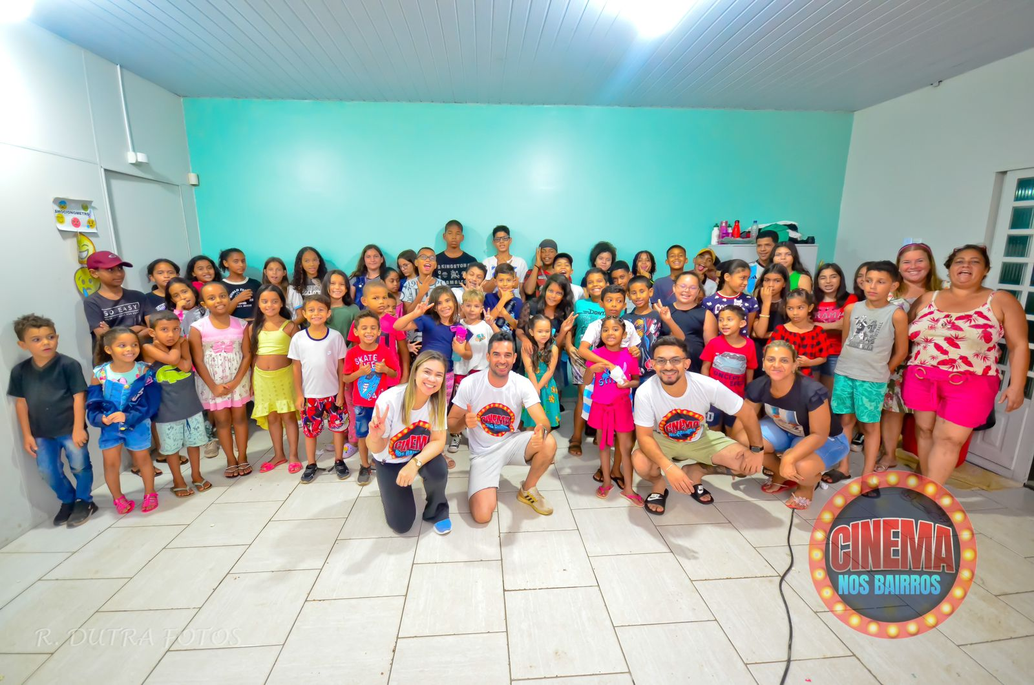

Slide 13
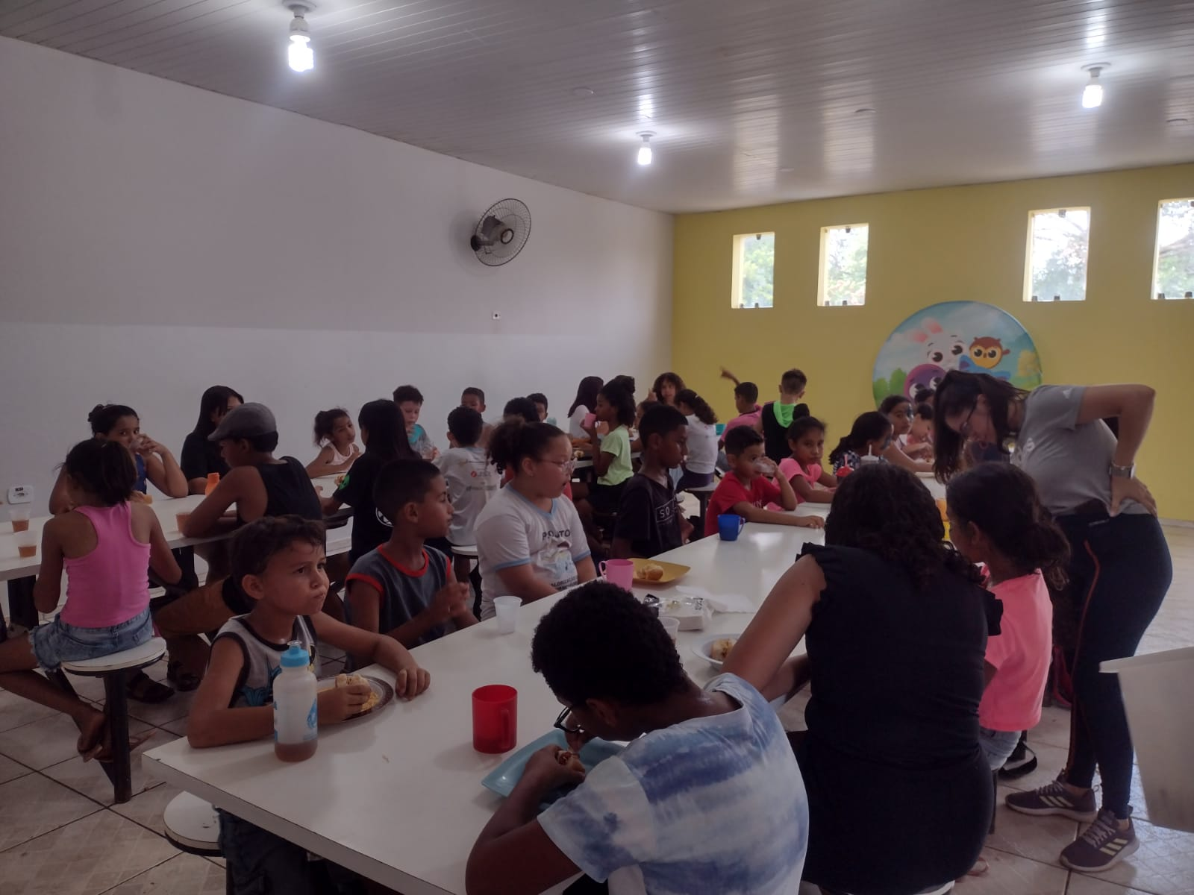
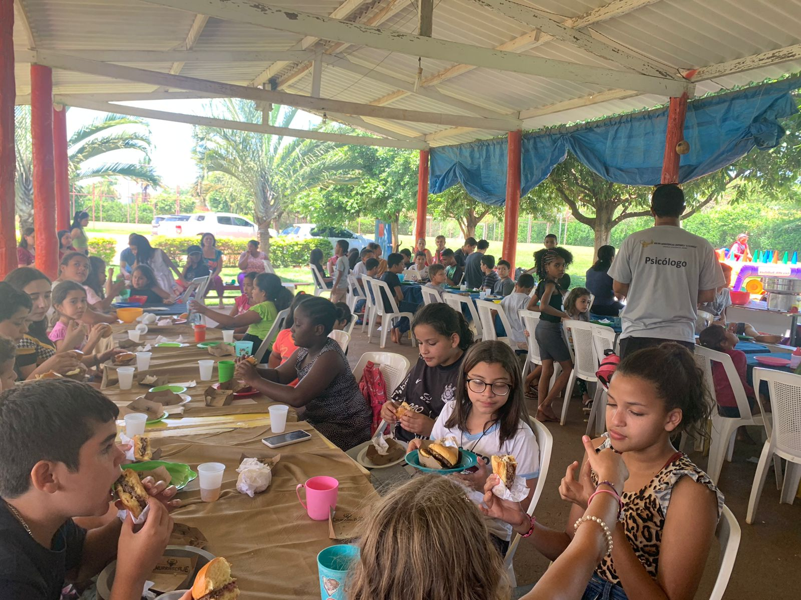
ALIMENTAÇÃO
Todos os dias as crianças recebem 2 refeições (café da manhã e almoço para a turma do matutino e janta e lanche para a turma do vespertino).

Slide 14
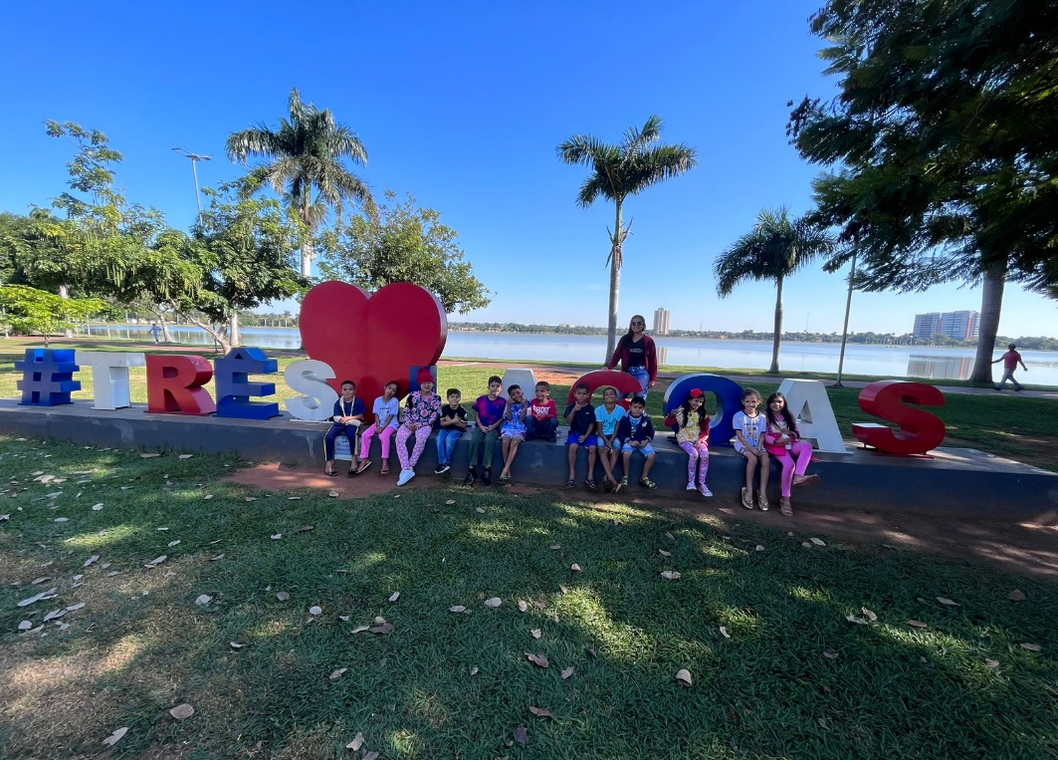
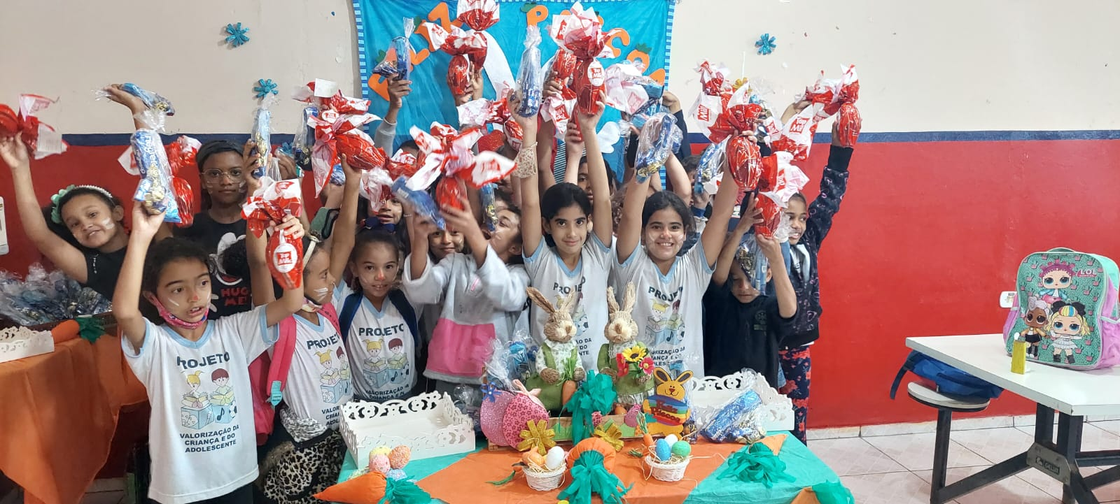
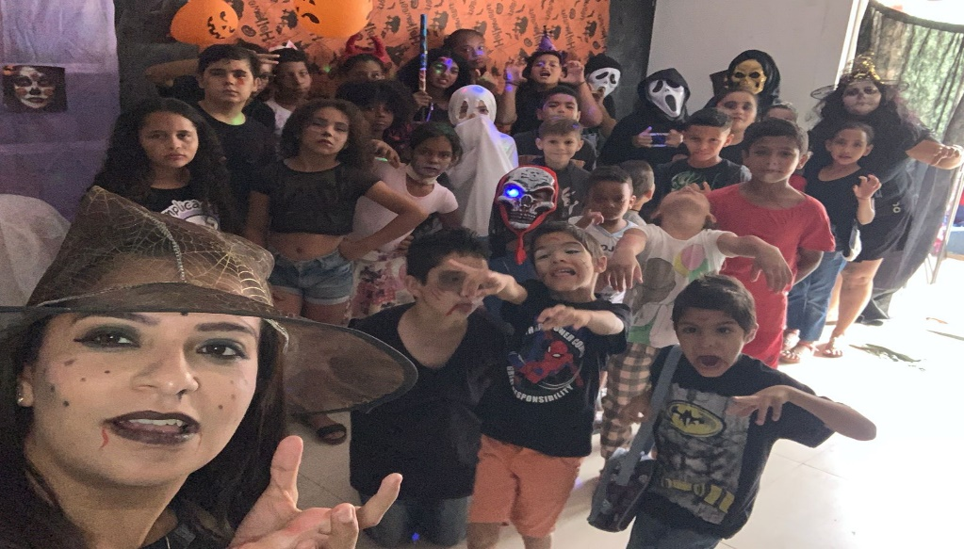
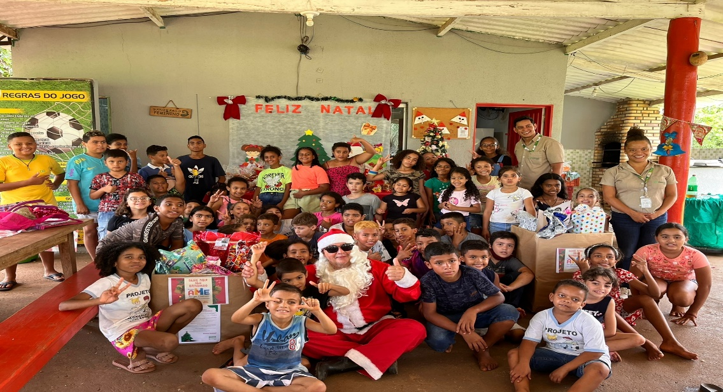
AÇÕES E INTERAÇÕES

Slide 15
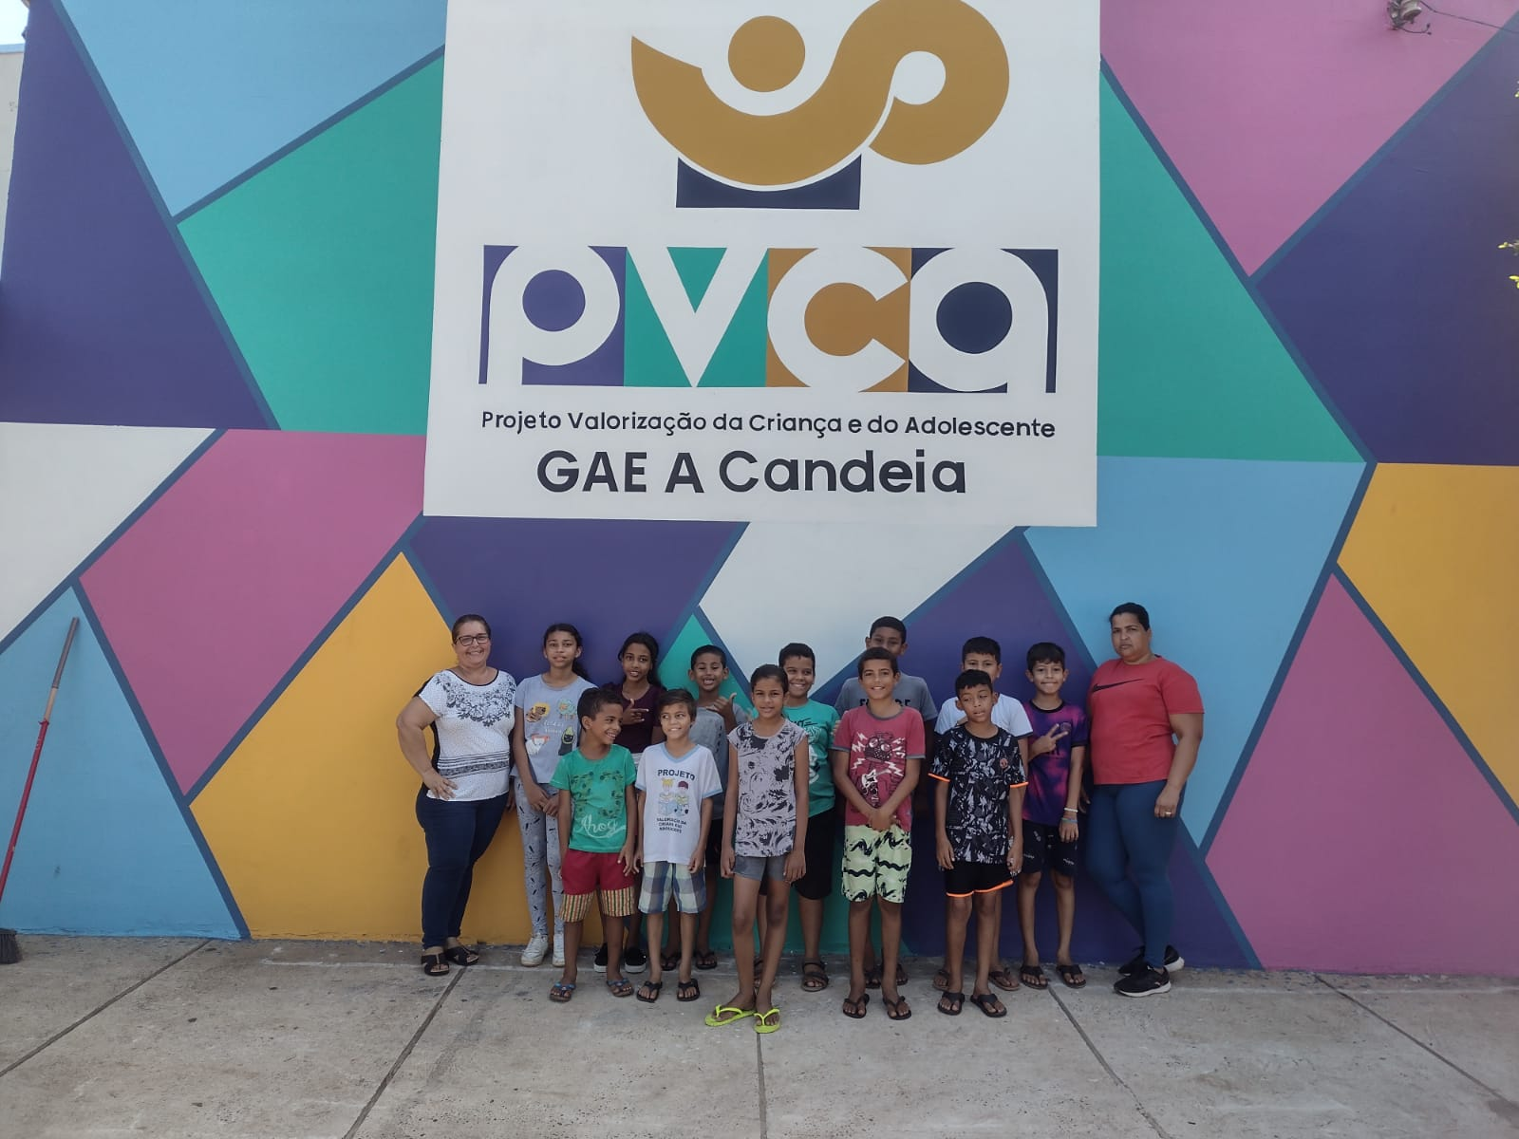
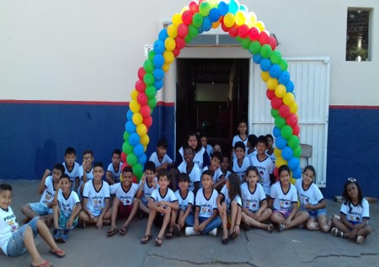

Slide 16
Informamos que a manutenção das atividades ao atendimento as crianças matriculadas em nosso Projeto e suas famílias, dependem da sociedade civil, empresas, organizações governamentais e não governamentais.
Salienta-se que não recebemos recursos financeiros compatíveis com a nossa necessidade atual. Toda e qualquer ajuda é sempre muito bem vinda para darmos continuidade a essE trabalho.

Slide 17
A EQUIPE ATUAL
QTD. | CARGO | PROFISSIONAL | CARGA/HORÁRIA
01 | PRESIDENTE DA UNIDADE | MARIA AUXILIADORA G. M. CARDOSO | VOLUNTÁRIA
01 | ASSISTENTE ADMINISTRATIVO | ERIKA GASPAR | 44 H/S
01 | PEDAGOGO | LORRAINY DANDARA DOS REIS | 40 H/S
01 | ASSISTENTE SOCIAL | ROSALIA QUEIROZ | 30 H/ S
01 | PSICOLOGO | ANDRÉ MASSÃO | 20 H/S
01 | AUX. DE SERVIÇOS GERAIS | SIMARIA ESTEVÃO DOS SANTOS | 40 H/S
01 | MERENDEIRA | SIMARIA ESTEVÃO DOS SANTOS | 40 H/S

Slide 18
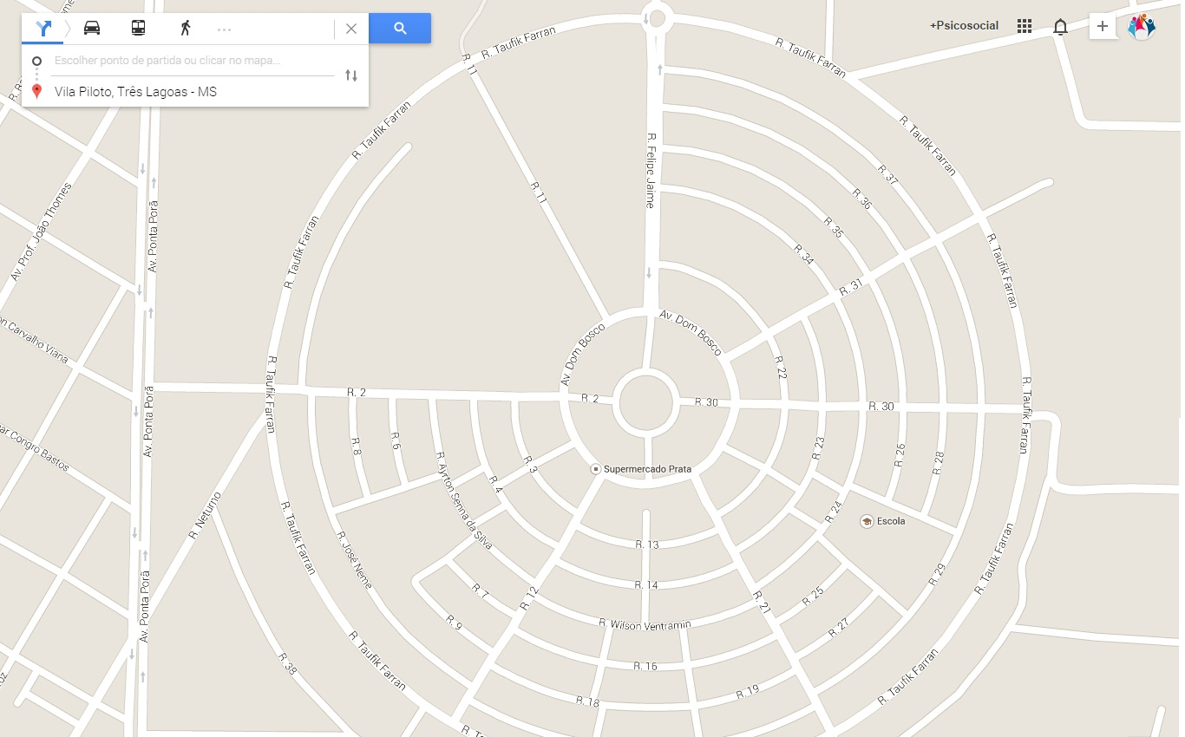
Contato
Endereço
Telefone
  Avenida Dom Bosco, 240
  Bairro Vila Piloto
  CEP 79612-110
  Três Lagoas/MS.
  (67) 3522-4689
          E-mail: adm.pvca@outlook.com

